Slide 1


Отделение по иностранным языкам

Slide 2
Цель работы учебно-методического объединения - непрерывное методическое сопровождение деятельности учителей и реализация единого содержания образования в части преподавания иностранного языка

Slide 3
Задачи:
-консультативно-методическая поддержка учителей;
-обмен опытом работы;
-распространение интересных педагогических практик;
-совершенствование профессиональной компетентности учителей иностранного языка

Slide 4
Направления деятельности
Информационная и методическая поддержка педагогов
Консультационная деятельность
Обобщение и распространение успешного педагогического опыта
Развитие общественно-профессиональной экспертизы материалов
Поддержка молодых педагогов
и развитие практик наставничества
Организация мероприятий по методическому сопровождению реализации ФГОС и программ, подготовки к ГИА
Развитие взаимодействия с руководителями муниципальных МО по иностранному языку

Slide 5
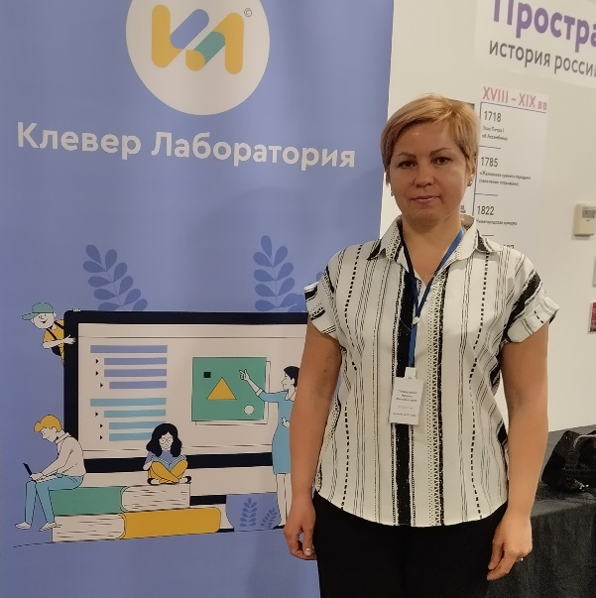
Наша команда
состоит из руководителя и двух заместителей руководителя
Руководитель отделения
Перервина Ирина Михайловна
Учитель немецкого и английского языков МБОУ «Лицей №129» г.Барнаул

Slide 6
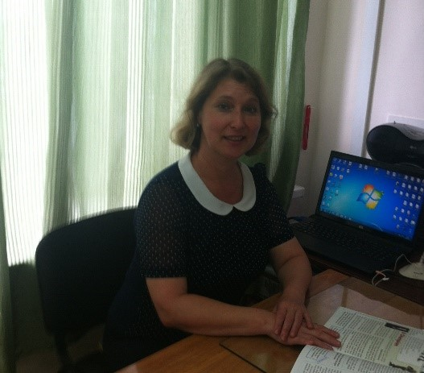
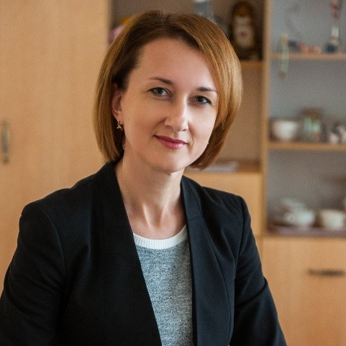
Наша команда
состоит из руководителя и двух заместителей руководителя
Заместители руководителя
Черкашина Анна Викторовна
Казакова Наталья Евгеньевна
Учитель английского языка МКОУ «Зональная СОШ» с.Зональное Зональный район
Учитель английского языка МБОУ «Гимназия №69» г.Барнаул

Slide 7
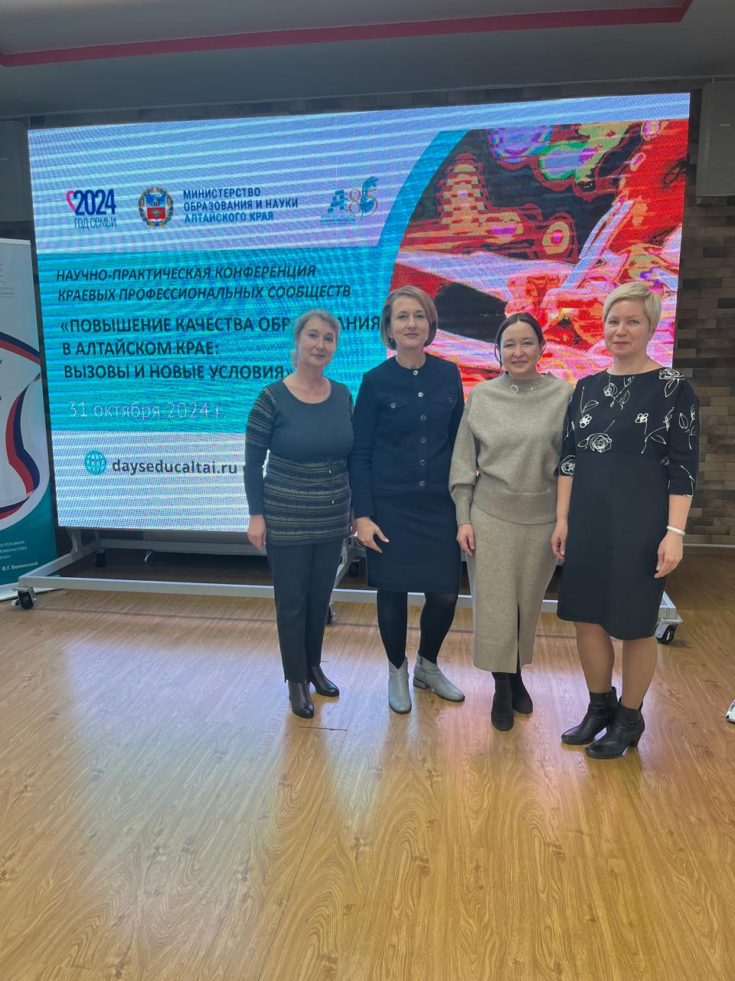
Наша команда

Slide 8
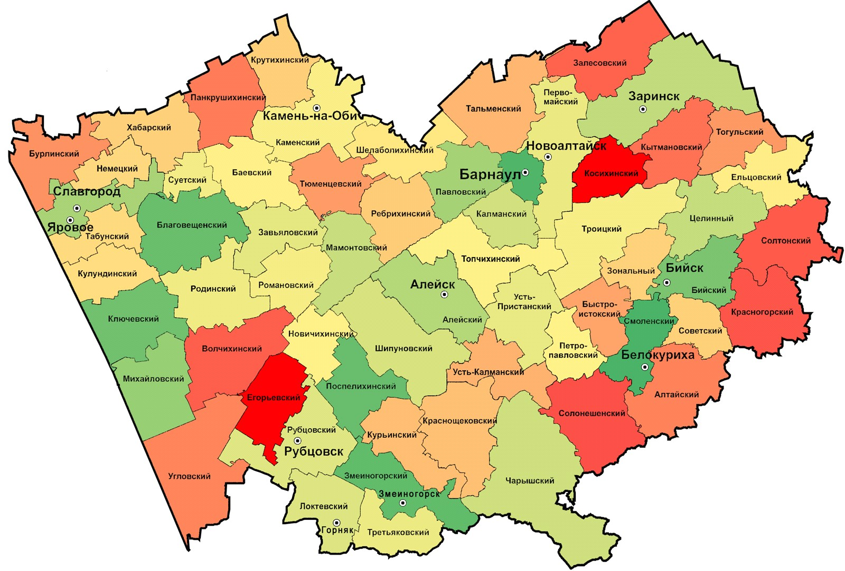
состав отделения 10 педагогов
География представителей нашего отделения:
-г.Барнаул
-г.Бийск
-Зональный район
-Немецкий национальный район
-Рубцовский район
-Бийский район
-Змеиногорский район

Slide 9

Ежегодные мероприятия
-региональная конференция профессиональных педагогических сообществ в рамках «Дней образования и науки на Алтае»;
-методические встречи для учителей по вопросам подготовки учащихся к ЕГЭ и ОГЭ;
-вебинары по подготовке к ГИА с председателями предметных комиссий;
-вебинары по анализу результатов ОГЭ и ЕГЭ

Slide 10
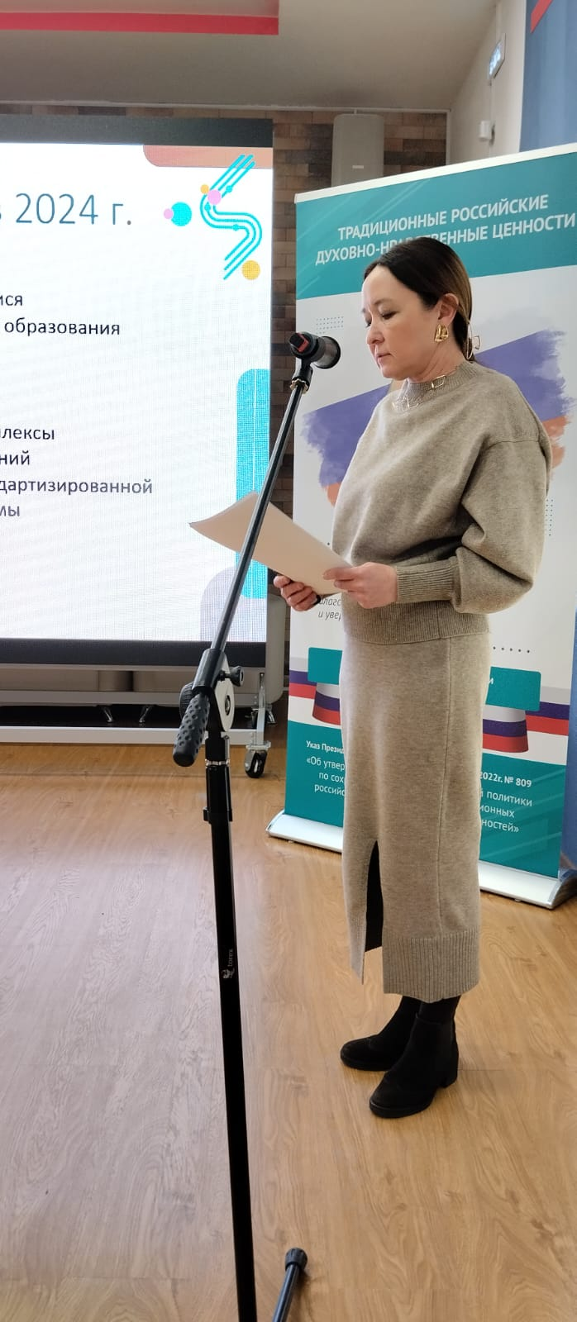
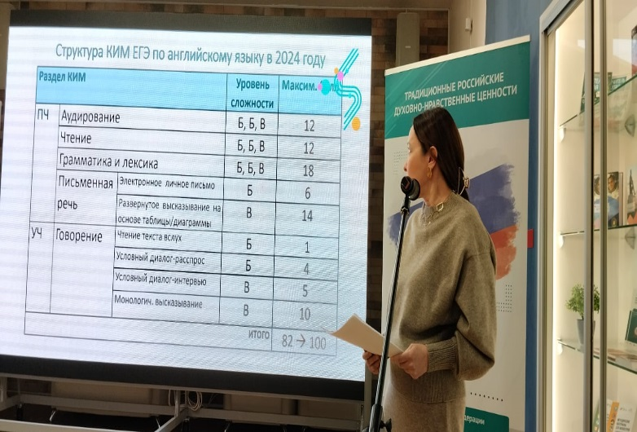
Дни образования и науки на Алтае 2024
Майзенгер Наталья Владимировна – председатель региональной предметной комиссии ГИА по английскому языку в Алтайском крае

Slide 11
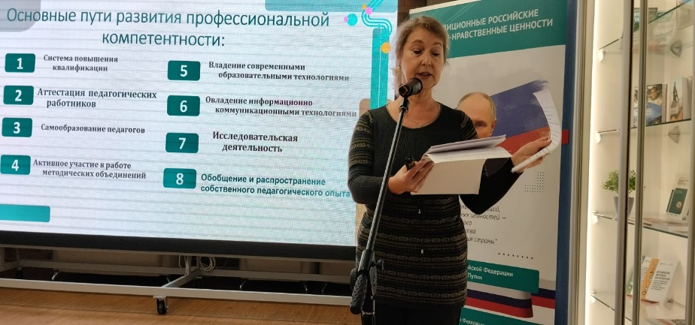
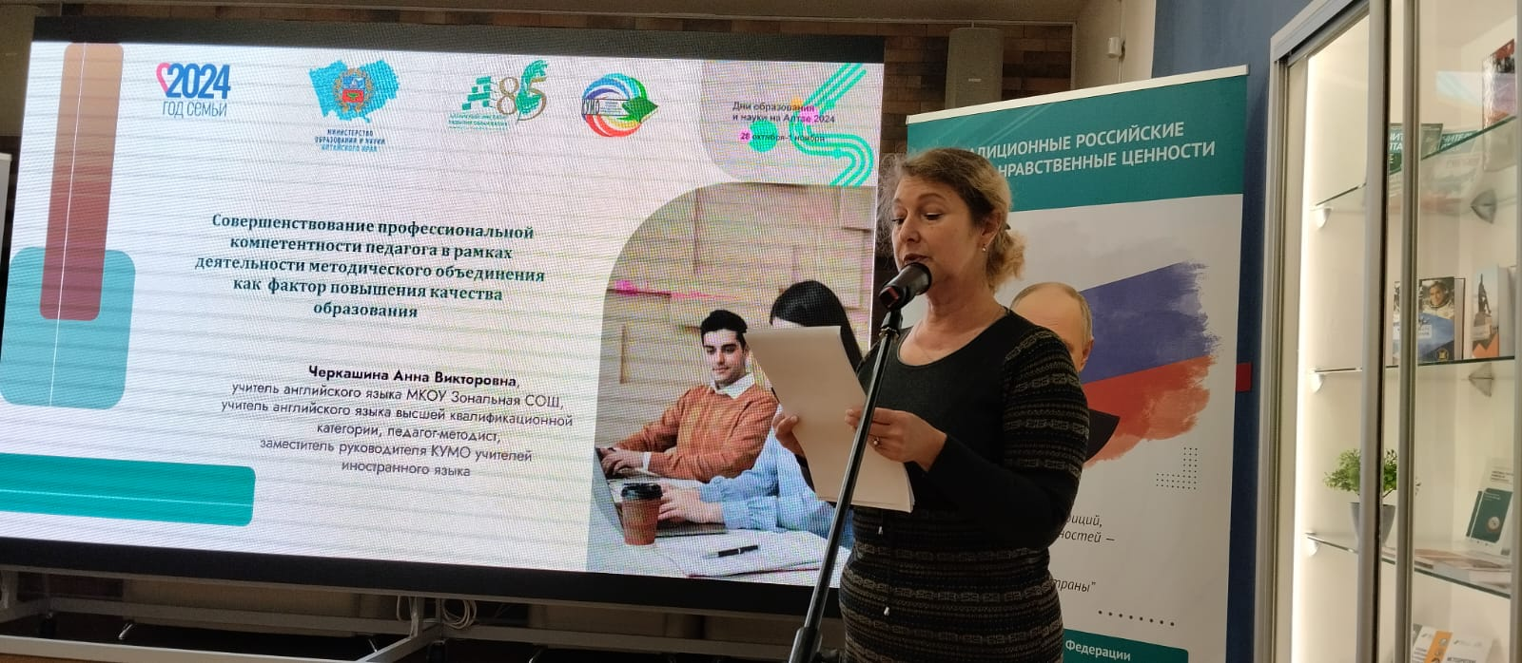
Дни образования и науки на Алтае 2025
Черкашина Анна Викторовна

Slide 12
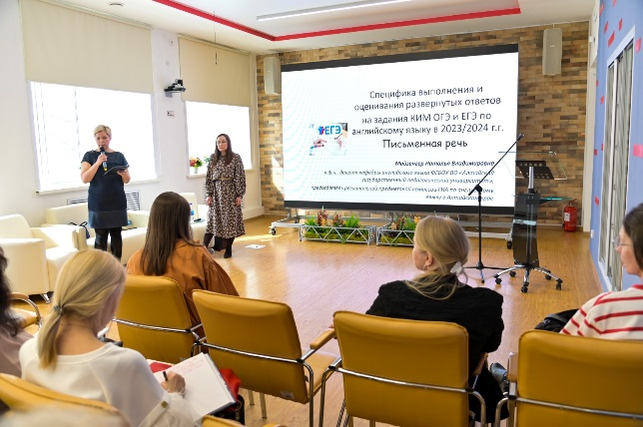
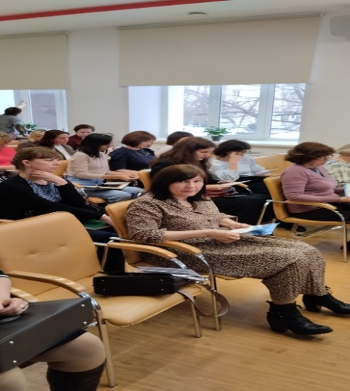
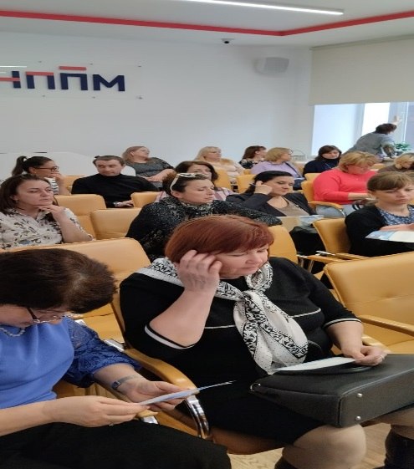
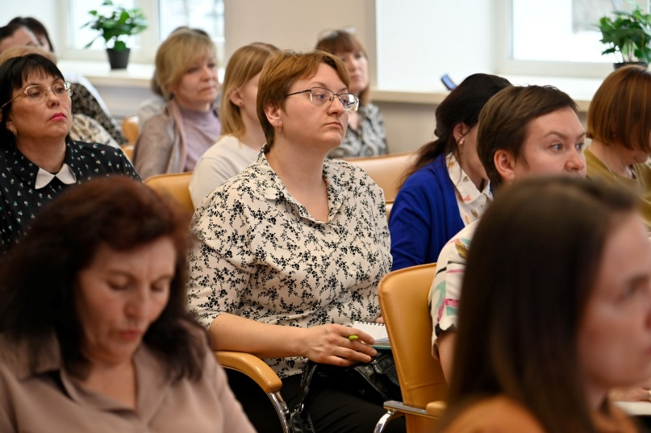
Методические встречи для учителей по подготовке к ОГЭ и ЕГЭ
(Майзенгер Наталья Владимировна)

Slide 13
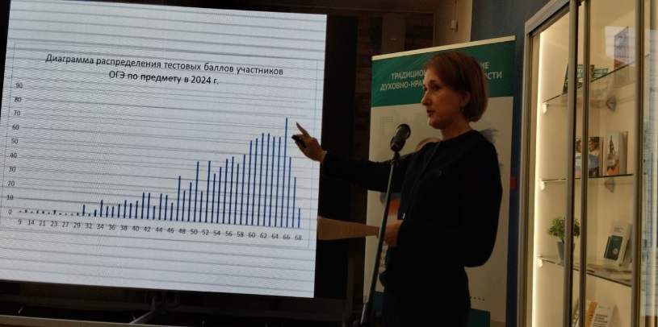
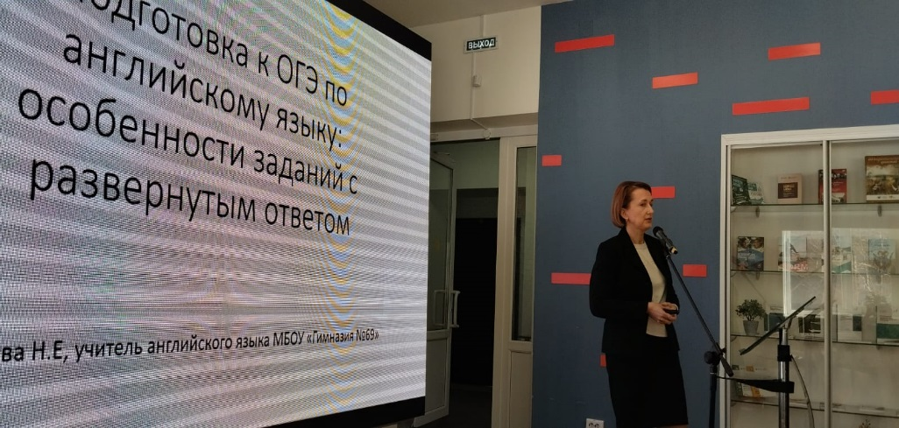
Методические встречи для учителей по подготовке к ОГЭ и ЕГЭ
(Казакова Наталья Евгеньевна – эксперт по проверке ОГЭ по английскому языку)

Slide 14
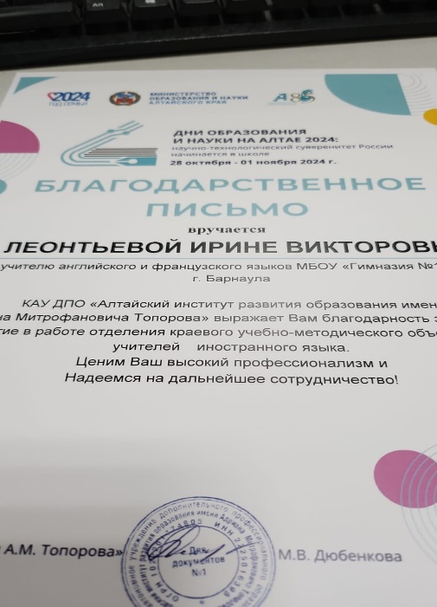
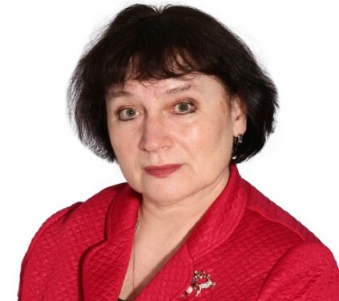
Наши спикеры
Леонтьева Ирина Викторовна – лучший учитель России 2023
учитель французского и английского языков гимназии №131

Slide 15
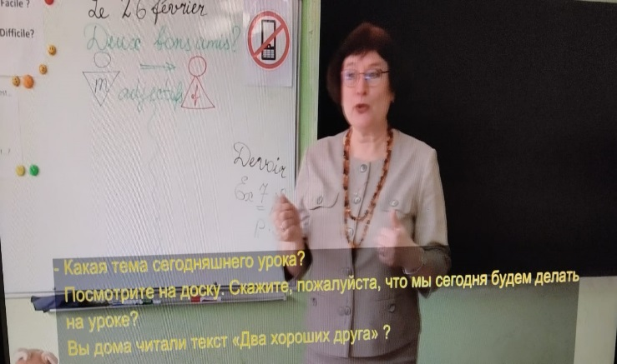
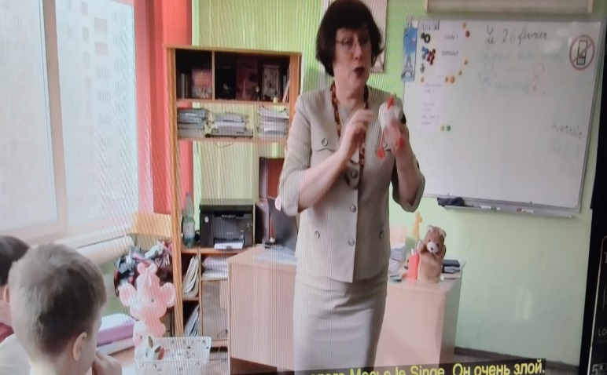
Видео открытого урока Ирины Викторовны доступен на странице нашего отделения

Slide 16
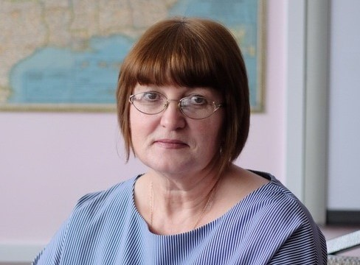
Наши спикеры
Макарова Елена Васильевна – лучший учитель России 2023
учитель английского языка Бийского лицея-интерната

Slide 17
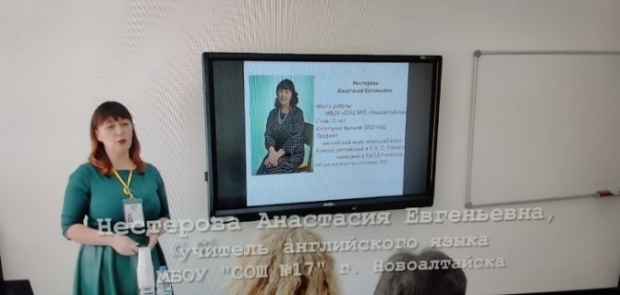
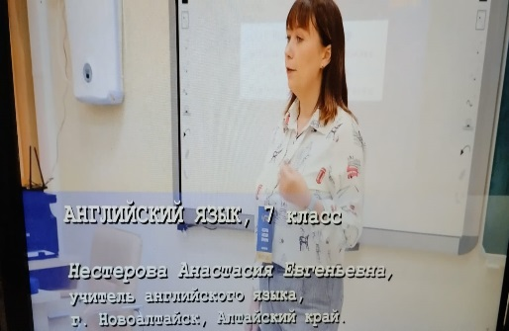
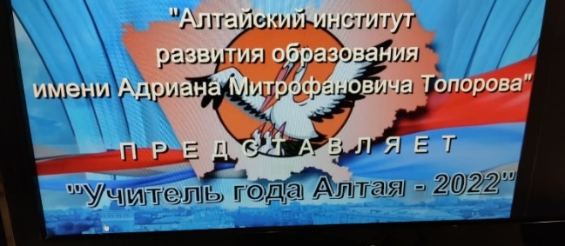
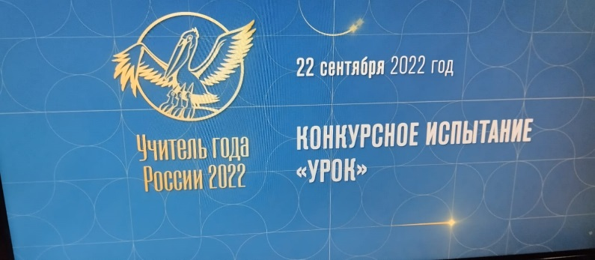
Наши спикеры
Нестерова Анастасия Евгеньевна - учитель года Алтая 2022
учитель английского языка СОШ №17 г.Новоалтайск

Slide 18
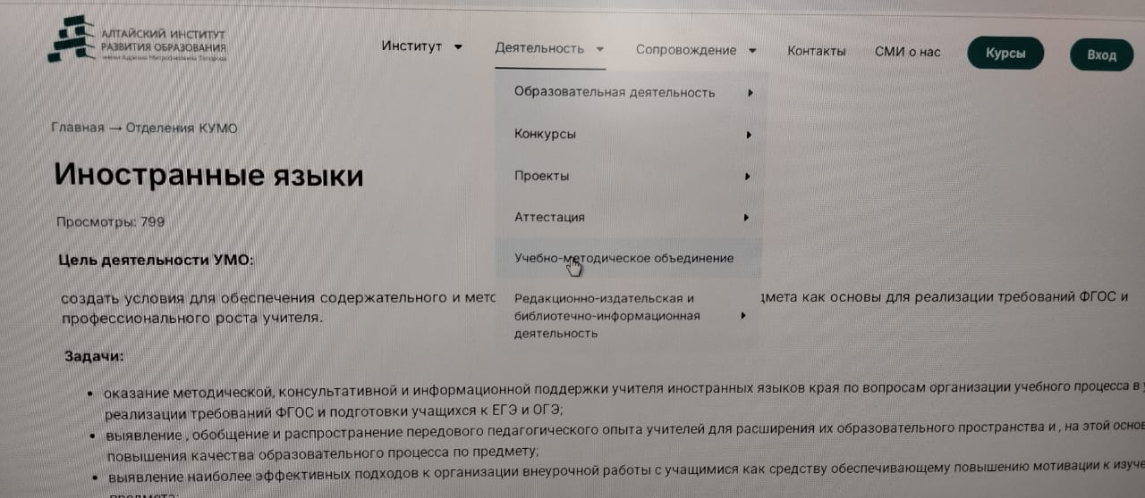

Slide 19
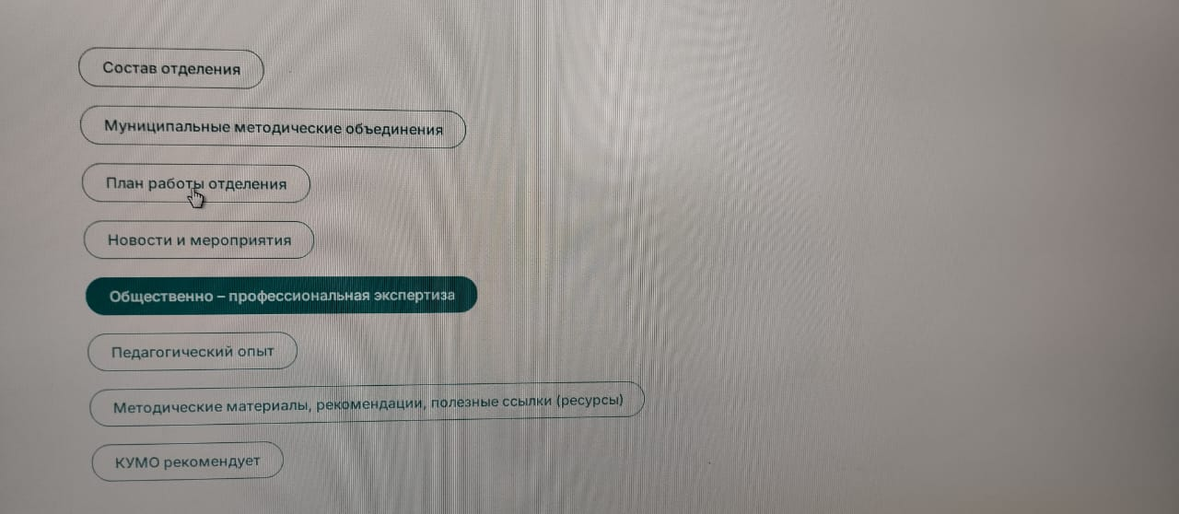

Slide 20
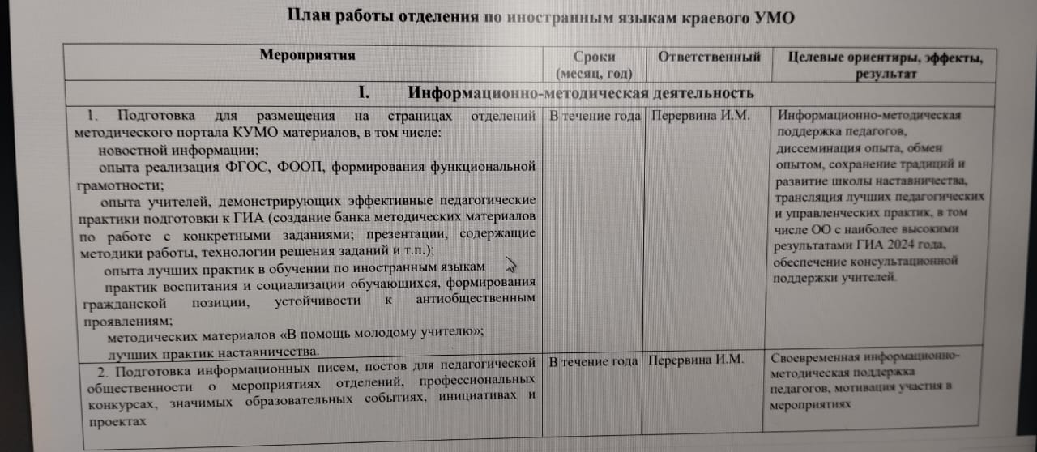

Slide 21
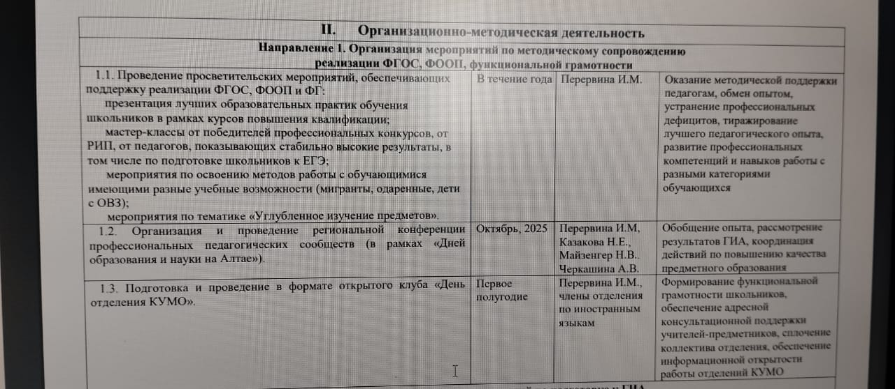

Slide 22
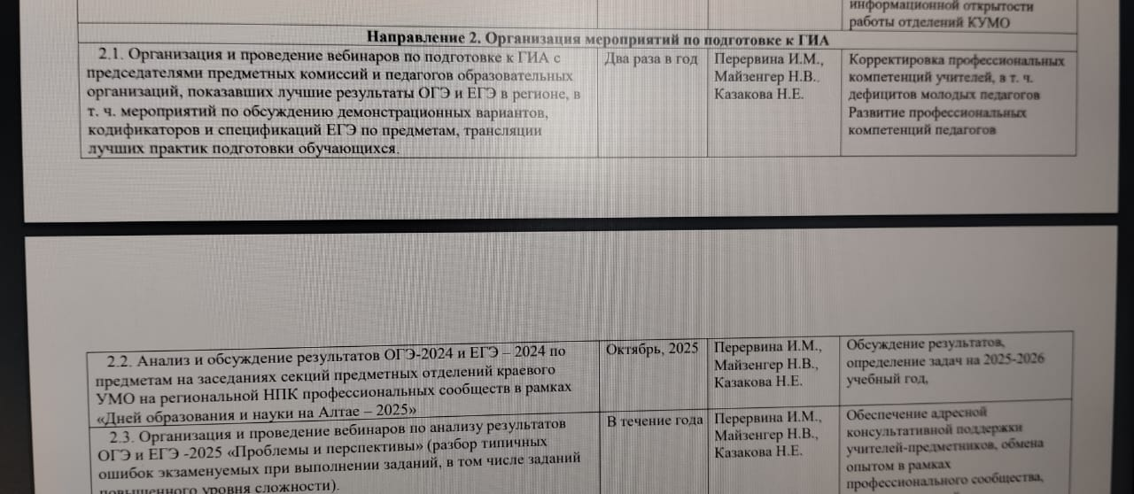

Slide 23
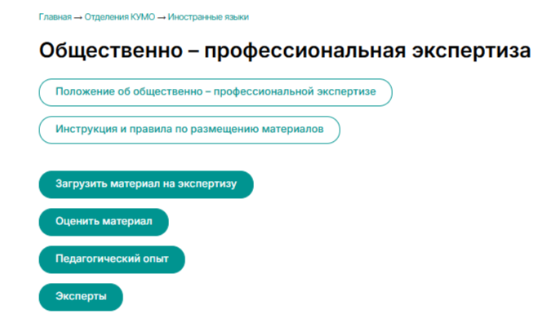
Страничка отделения

Slide 24
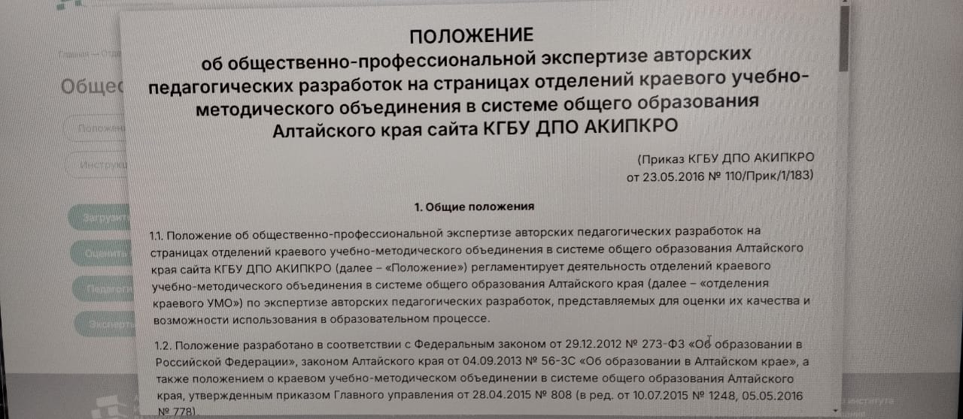

Slide 25
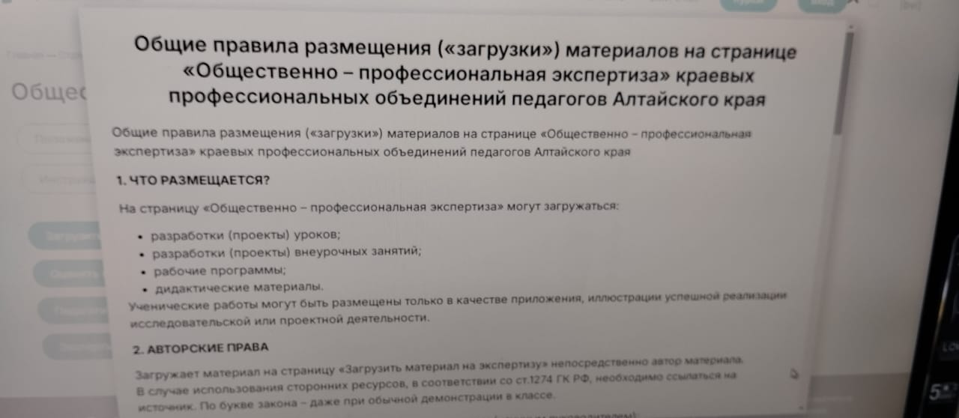

Slide 26
Ваши отзывы
Спасибо Ирине Михайловне за возможность общения и встреч с коллегами!!!
Выступления были по вопросам, волнующих многих. Готовы ещё посещать подобные конференции. (заседание секции иностранных языков в рамках «Дней образования и науки на Алтае»)
Все вопросы, рассмотренные на мероприятии (методическая встреча по подготовке к ОГЭ) актуальны и имеют практическую направленность.
Бесценный обмен опытом с коллегами!
Много нужной и полезной информации в очном формате! Особая благодарность Казаковой Н.Е. и Майзенгер Н.В.

Slide 27
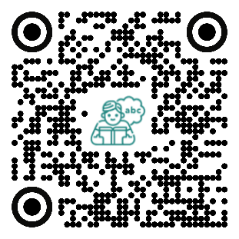
Вы всегда можете получить обратную связь через вкладку «Задать вопрос руководителю» на странице отделения методического портала краевого УМО. Содержание вопроса может быть любым.
Поделитесь с нами своим опытом работы. Вступите в нашу команду.
perervind@mail.ru
https://iro22.ru/kumo/foreign-languages/

Slide 28
